Slide 1
Векторный графический редактор
Выполнил
Утков А.С.
ЕТ-212

Slide 2
Постановка задачи
Разработать упрощенный графический редактор Corel Draw v0.0 cо следующими возможностями:
- рисование линий
- рисование прямоугольников (заполненных и нет)
- выбор цветов рисования и заполнения из 16 или более
- чтение и запись рисунка в собственном формате
- удаление объектов
При движении мыши высвечивать координаты и размеры вставляемого объекта.

Slide 3
Анализ предметной области выявляет следующие объекты:
– кнопки управления, имеющие квадратную форму и отличающиеся изображением или цветом;
– объект, отображающий текущие цвета рисования;
– объект, отображающий текущие координаты мыши и вводимое имя файла при загрузке и сохранении;
– объект “Линия”, позволяющий создать на поле для рисования прямую линию с возможностью её удаления;
– объект “Прямоугольник”, позволяющий создать на поле для рисования прямоугольник с возможностью его удаления;
– объект “Закрашенный прямоугольник”, позволяющий создать на поле для рисования закрашенный прямоугольник с возможностью его удаления;
– поле для рисования, в котором происходит непосредственно работа с объектами “Линия”, “Прямоугольник” и “Закрашенный прямоугольник”.

Slide 4
Кнопки управления по поведению можно разделить на 4 группы, различающиеся по поведению:
– 16 кнопок выбора цвета, изменяющие состояние объекта, отображающего текущие цвета рисования;
– 3 кнопки создания новой фигуры;
– 1 кнопка удаления с поля выбранной фигуры;
– 2 кнопки загрузки и сохранения рисунка.

Slide 5
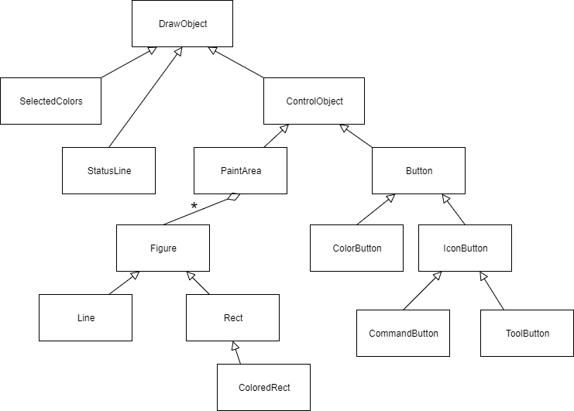
Иерархия классов

Slide 6
Для объектов классов PaintArea, SelectedColors, StatusLine использован шаблон проектирования "Одиночка". Доступ к единственному объекту происходит через метод класса instance().

Slide 7
Особенности реализации
Для удаления фигур используется функция delete_tool. Она считывает координаты нажатия левой кнопки мыши и, проходя с конца по вектору, где хранятся фигуры, удаляет ту, которая была выбрана, после чего метод refresh обновляет поле. Для определения типа фигуры используется typeid.

Slide 8
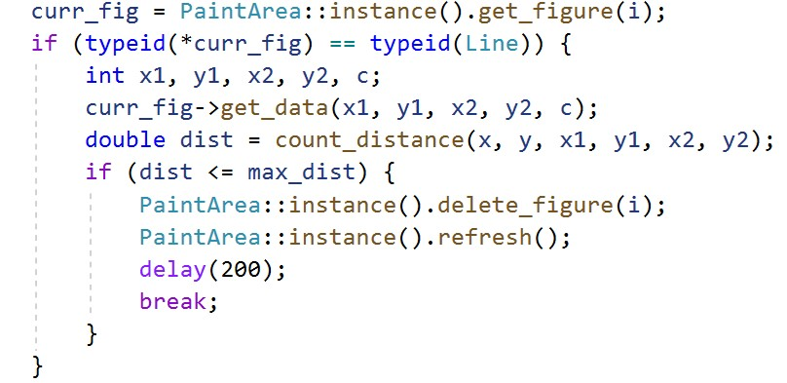
В случае с линией, удаление происходит при нажатии на расстоянии менее max_dist от нее.

Slide 9
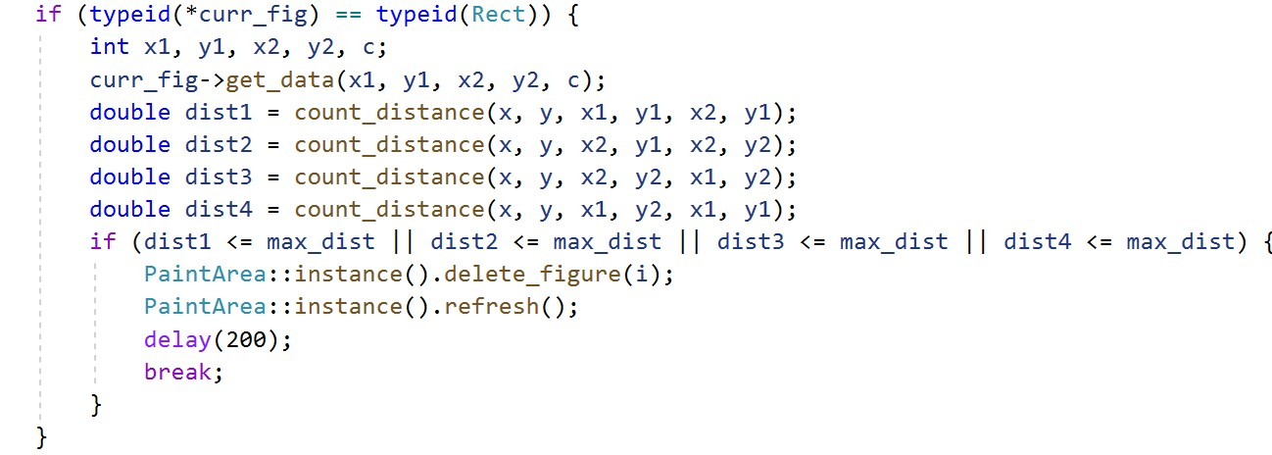
Аналогично линии, удаление прямоугольника происходит при нажатии на расстоянии менее max_dist от любой из 4 сторон.

Slide 10
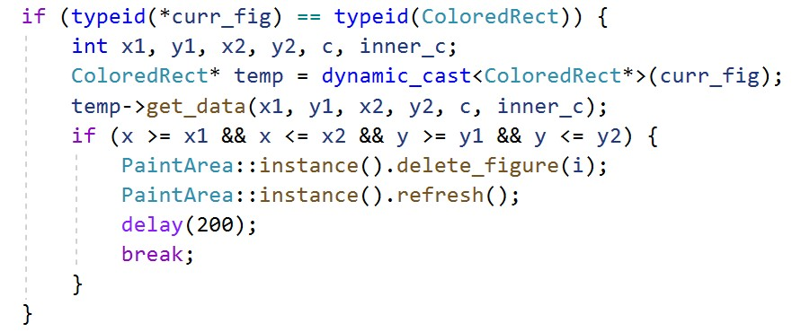
Удаление закрашенного прямоугольника происходит при нажатии внутри него.

Slide 11
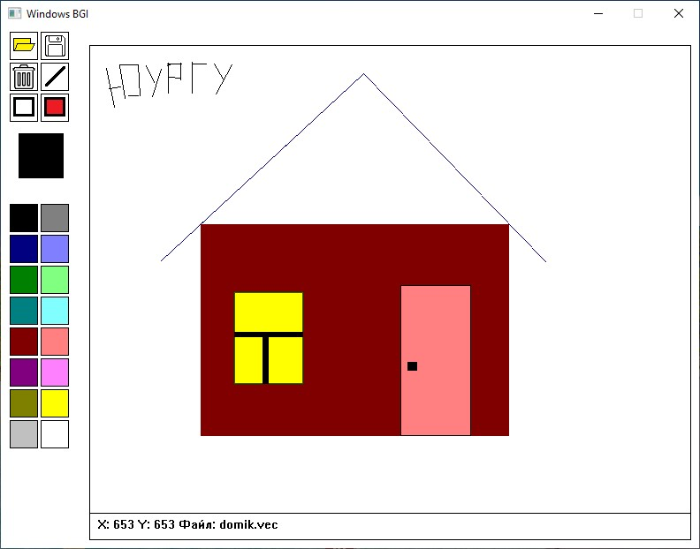
Пример работы программы

Slide 12
Заключение
В ходе выполнения курсовой работы были выявлены объекты предметной области и определены классы для них. После объектно-ориентированного проектирования классы были реализованы на языке С++. Разработанный код был проверен на контрольных тестах и в код были внесены необходимые исправления.
Таким образом, цель работы была достигнута, задачи – решены, и в результате проделанной работы был получен векторный графический редактор.

Slide 13
Спасибо за внимание!

